Slide 1
GUI-RITS
パスワード付きの圧縮ファイル「GUI-RITS.zip」 を解凍して、「GUI-RITS.msi」インストーラを使います。
You can get the password by e-mail us.
(currently, kenichi.oikawa@j-parc.jp)

Slide 2
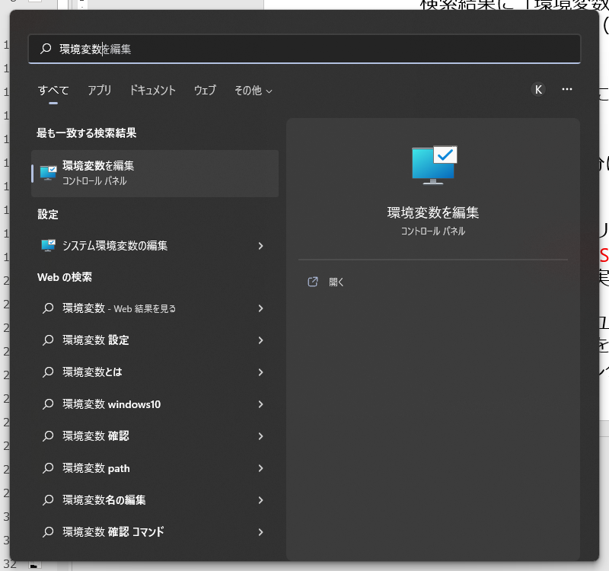
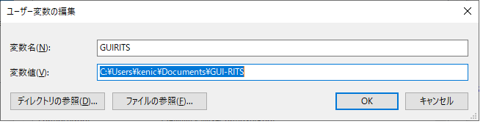

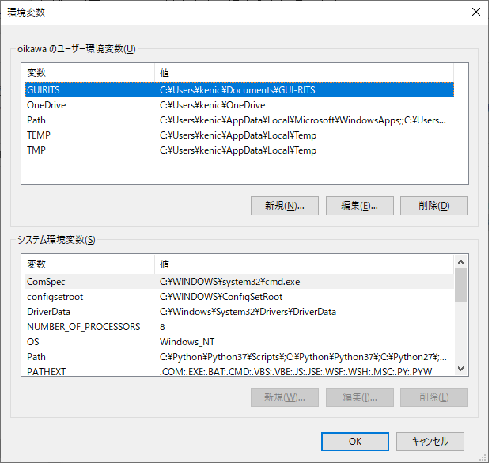
GUI-RITS ver1.5.0
ログインユーザー名
Windowsで環境変数「GUIRITS」を設定する
画面左下メニューバーの検索部で、「環境変数」と打ち込むと検索結果に「環境変数を編集」というのが出てくる（システム環境変数ではない方）。
そこに、右図のようにユーザー変数を作成する。
ちなみに’kenic’の部分は各PCのログインユーザー名。
上の図でディレクトリの参照時に、最初に「GUI-RITS」フォルダを作るのが一番確実です。
③
①
②
さわらない
④
Notes:
最初のインストールの前に、GUI-RITSでテンポラリファイルを作成するのに使用する、「GUI-RITS」というフォルダと環境変数を作成します。
フォルダを作成する場所は、あまり深くない階層の方がいいと思います。また、変数値に2バイト文字が入っているとGUI-RITSが動作しません。

Slide 3
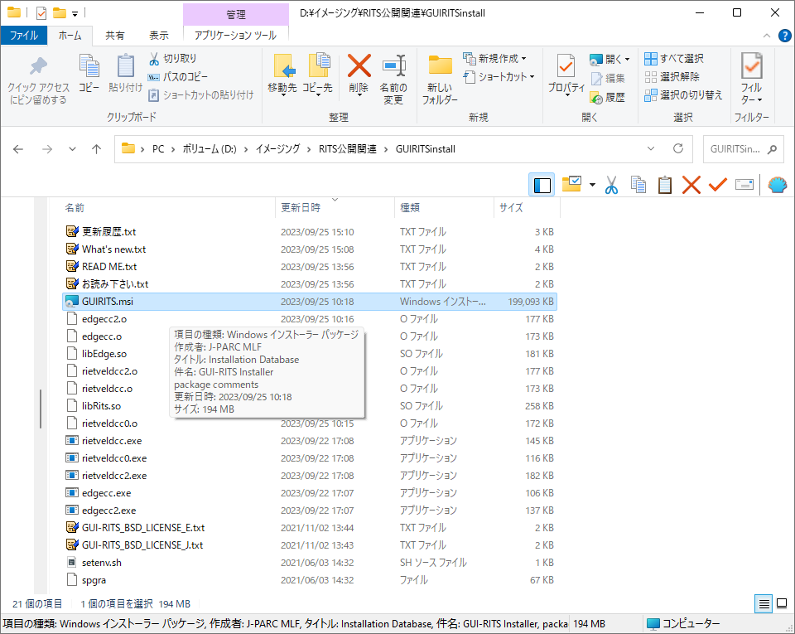
GUI-RITS ver1.5.0
パスワード付きの圧縮ファイル「GUI-RITS.zip」 を解凍して、「GUI-RITS.msi」インストーラを使います。
You can get the password by e-mail us.
(currently, kenichi.oikawa@j-parc.jp)
Notes:
Zipファイルを解凍してできたGUI-RITS.msiをダブルクリックします。

Slide 4
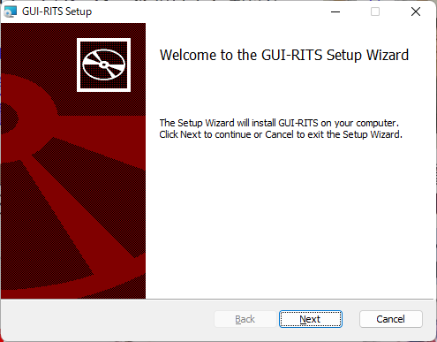
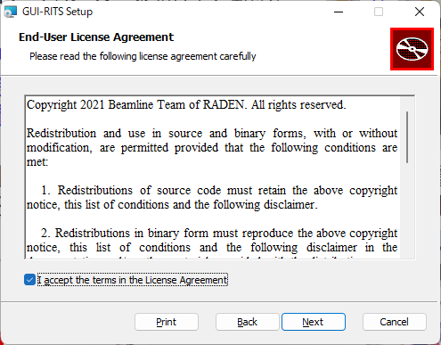
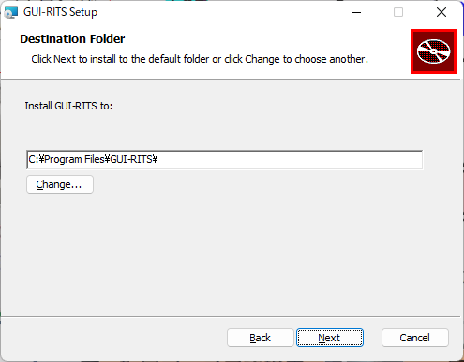
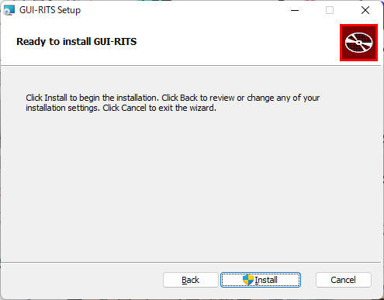
①
②
③
④
⑤

Slide 5
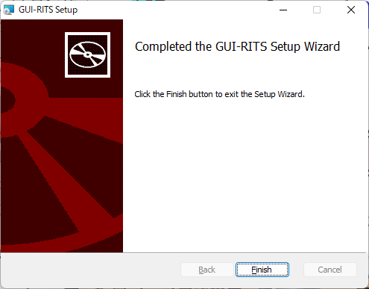
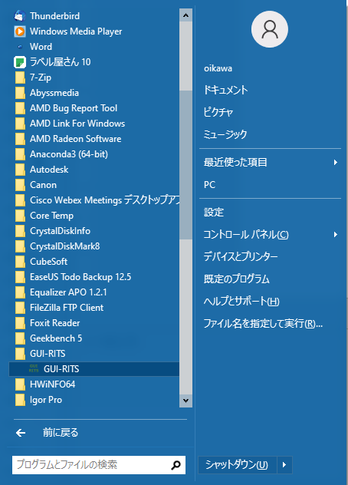
『この不明な発行元からのアプリがデバイスに変更を加えることを許可しますか？』
と出ると思われるので
【はい】
をクリック
⑥
アプリケーションから、インストールした「GUI-RITS」を起動する。
次ページのような「ターミナル」と「メイン画面」が起動すればインストール成功。

Slide 6
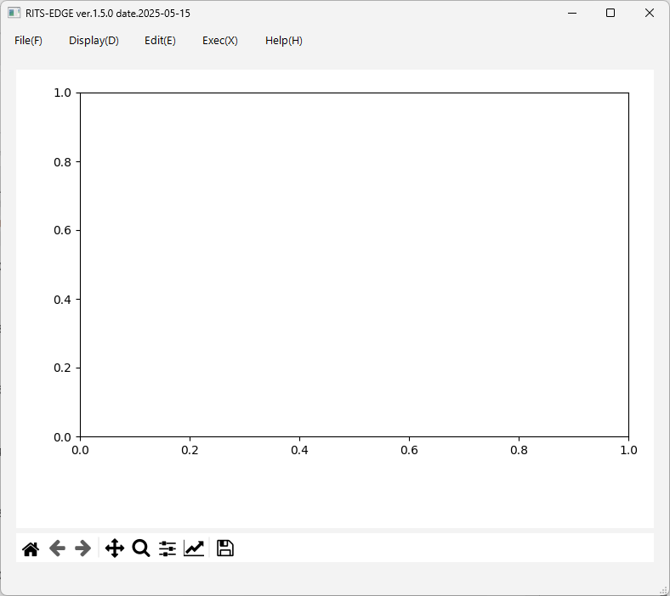
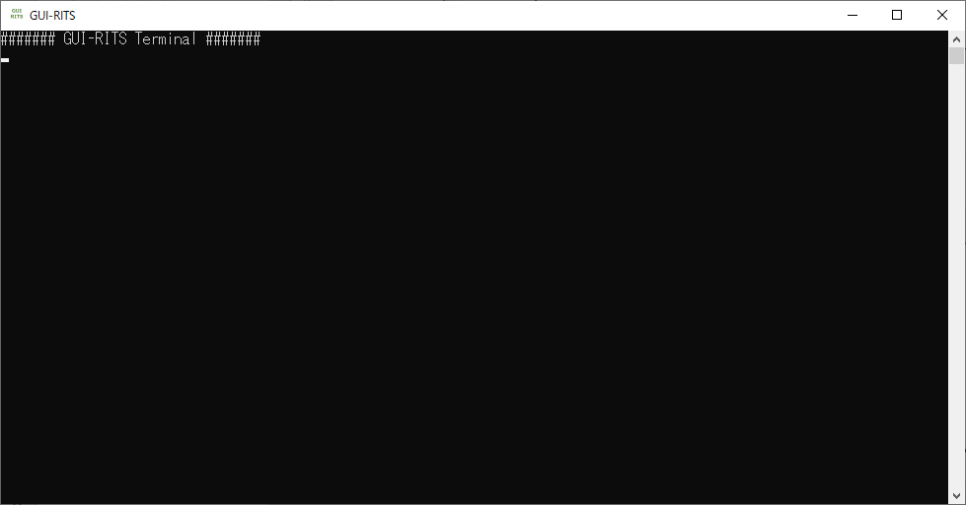
WindowsでGUI-RITSを起動すると、特段カスタマイズしない限り、このような2つの窓が立ち上がる。
本マニュアルでは、左下を「ターミナル」、右上を「メイン画面」と呼ぶ。
ターミナルにはコントロールの機能はない。邪魔なら隠しておいて可。
メイン画面
ターミナル

Slide 7
GUI-RITS
EDGE
RITS
RITS Simulation
１データのみ解析
１データのみ解析
初期入力値によりスペクトル作成
EDGE2
RITS2
多数データの解析
多数データの解析
Notes:
GUI-RITSのパッケージにはこれらのプログラムが含まれています。
シングルエッジフィットを行うEDGEプログラム、フルパターンフィットを行うRITSプログラム、
これらを多数のスペクトルに対して行うEDGE2及びRITS2プログラム、
また、本日の説明では割愛しますが、シミュレーションパターンを生成するRITSシミュレーションです。

Slide 8
GUI-RITSのインストール後、「Load Data File」をしようとしたら、データを読み込まない（なんのエラーも吐かない）。
環境変数の問題かと思ったがそうではなく、データ読み込みpathに日本語ディレクトリがあると不可。
これを直そうとすると、OS毎に違うソースコードになってしまうため、当面このままの仕様で行きます。

Slide 9
最初にGUI-RITSのインストール後、起動しようとしたら、 「VCOMP140.DLLが見つからないため、コードの実行を続行できません。」というようなエラーメッセージが出て、起動しない。
原因は、割とまっさらなwindowsだと、上記が入っていないため。
対処法としては、
https://aka.ms/vs/17/release/vc_redist.x64.exe
（14.5Mある）をダウンロードしてインストール。
GUI-RITSより先にインストールでも、後にインストールでも、どっちでも可。

